Slide 1
N3Teethホームページ 作成のご提案
2020年7月15日
ask it

Slide 2
大事なキーワード
「わかる～」
すなわち
「共感」

Slide 3
ターゲット
ラグジュアリーかつ30代・40代の働く女性

Slide 4
美容のお悩み

Slide 5
webサイト表示
Story's
自分事にとらえてもらう
Promise
より身近にイメージしてもらうように
ネイルチップ、貼る、フェイスライン
３つのN

Slide 6
デザインの方向性
シンプル＆ゴージャス

Slide 7
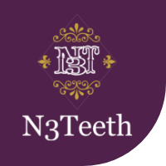
ロゴに込めた想い
N3Teethが最新の技術だからこそ、クラシカルな伝統を感じさせつつも
親しみやすさのある雰囲気に仕上げました。

Slide 8
色
メインカラー：落ち着きがありつつも華やかな印象の紫
サブカラー：ひかり歯科さんと共通のゴールド
（ひかり歯科さんとつながっている感じを出した）

Slide 9
中ページプレゼン
あえてシンプルなデザインとしました。
ベースカラーは余計な情報が入らないようにシンプルな白とした
なぜなら、「もの」がいいからページに凝らなくてもいいと判断しました

Slide 10
レスポンシブ対応プレゼン
シンプルなデザインだからこそ

Slide 11
SEO対応
歯科矯正 痛くない 美容

